Slide 1
Midweekreis 2020
Van maandag 27 april tot vrijdag 1 mei 2020

Slide 2
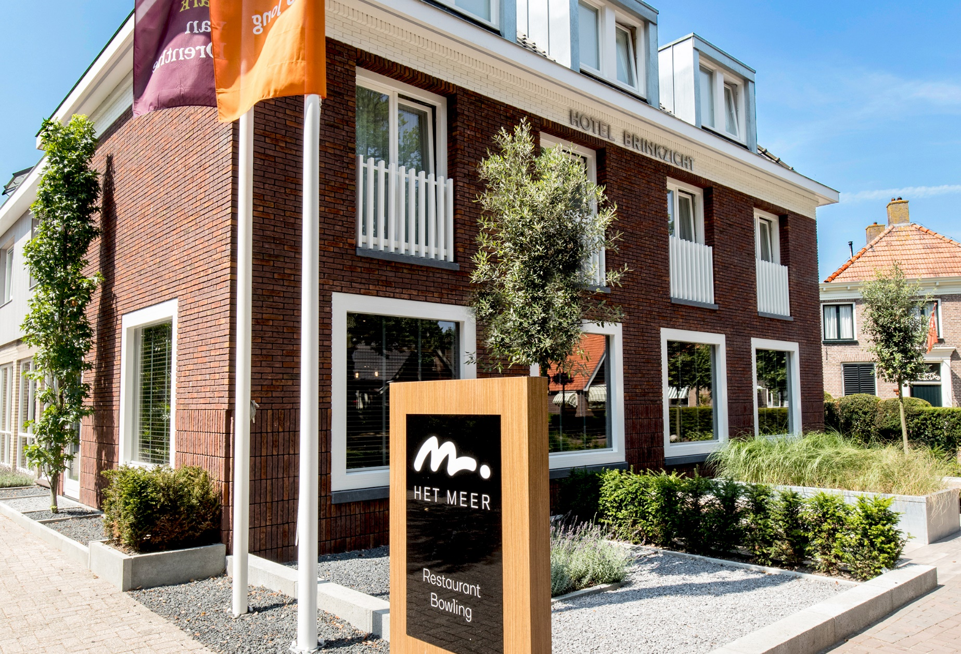
Hotel Brinkzicht in Vledder

Slide 3
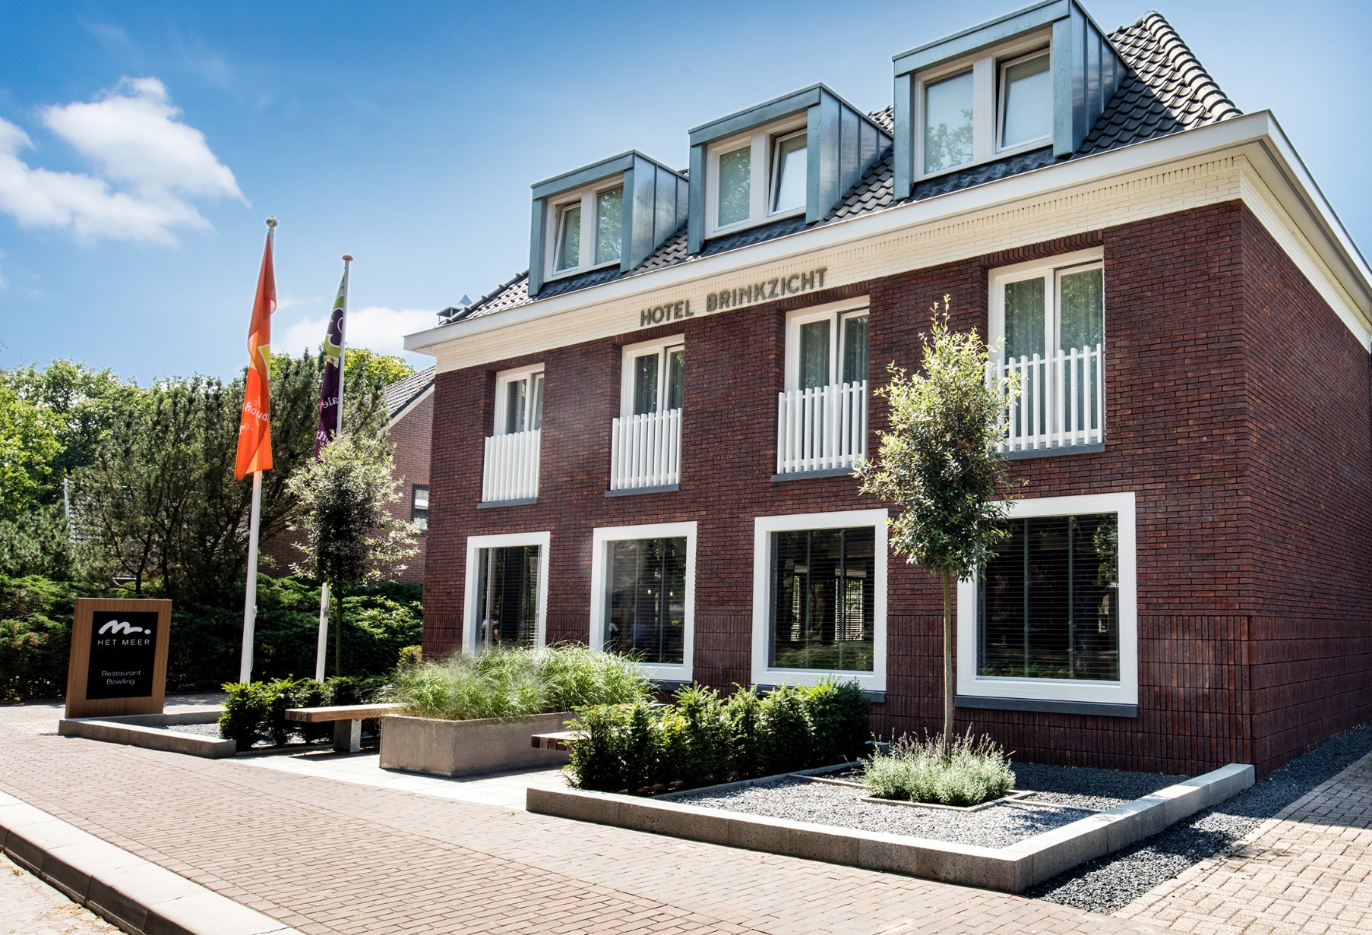
Hotel Brinkzicht in Vledder

Slide 4
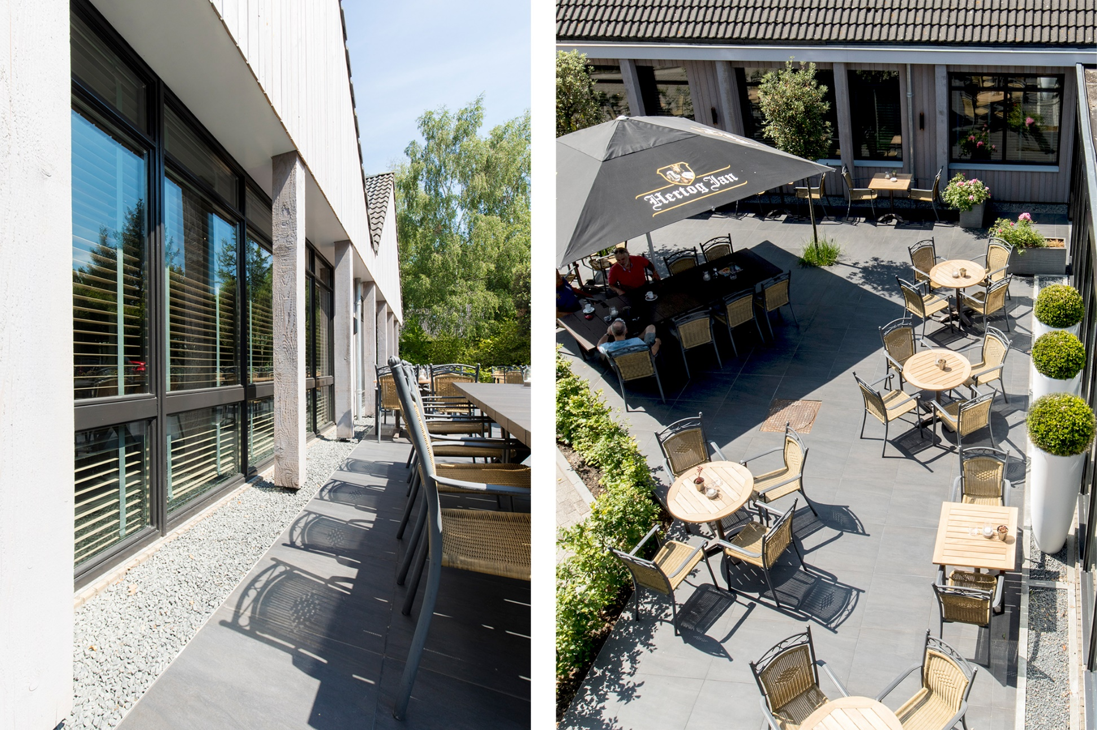
Hotel Brinkzicht in Vledder

Slide 5
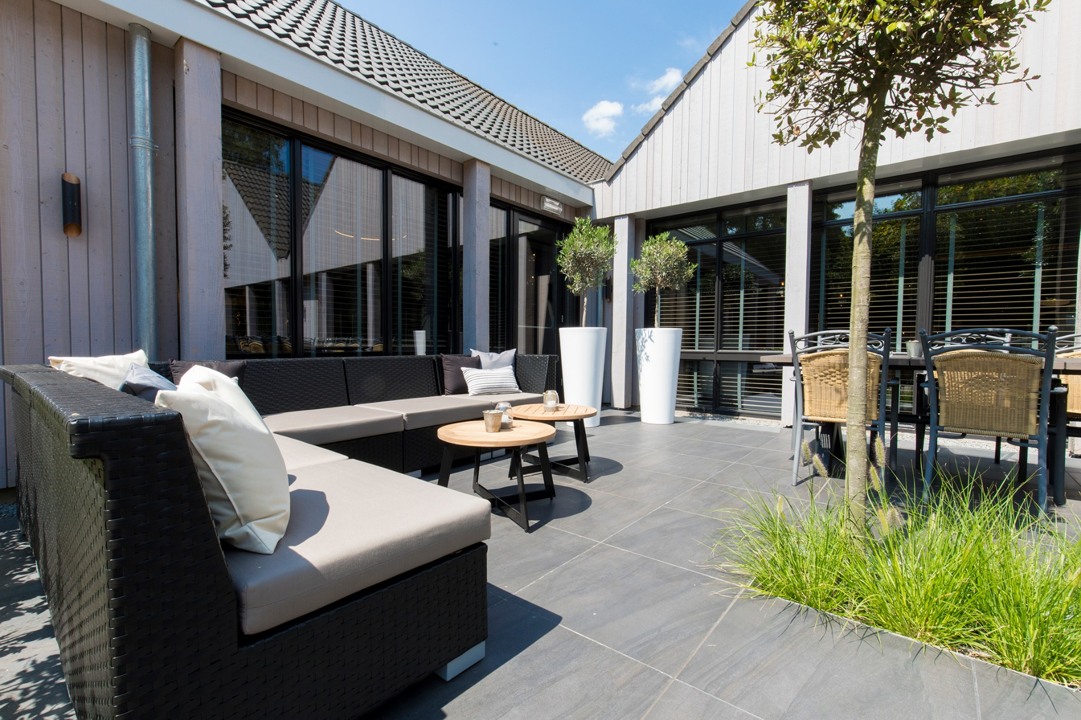
Hotel Brinkzicht in Vledder

Slide 6
Hotel Brinkzicht in Vledder

Slide 7
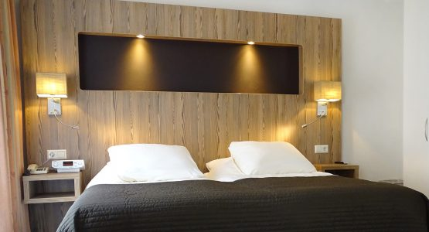
Hotel Brinkzicht in Vledder

Slide 8
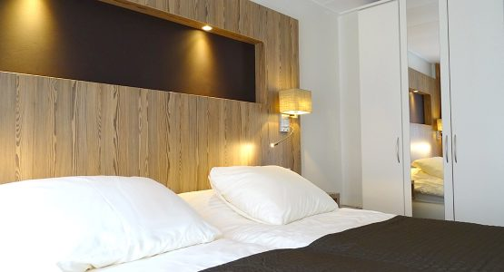
Hotel Brinkzicht in Vledder

Slide 9
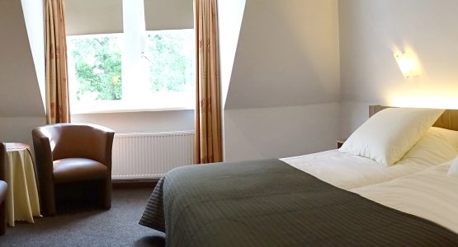
Hotel Brinkzicht in Vledder

Slide 10
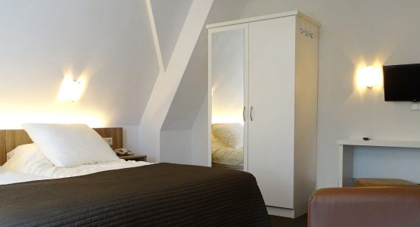
Hotel Brinkzicht in Vledder

Slide 11
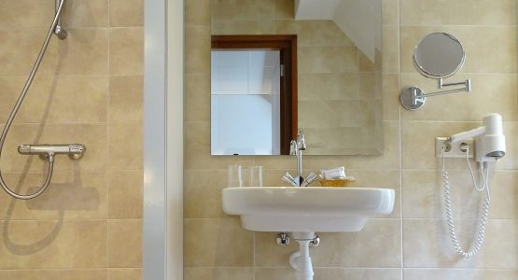
Hotel Brinkzicht in Vledder

Slide 12
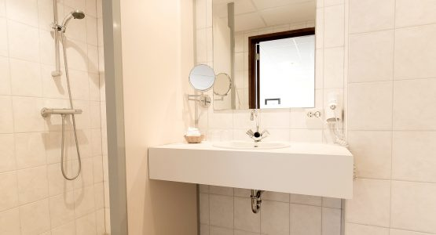
Hotel Brinkzicht in Vledder

Slide 13
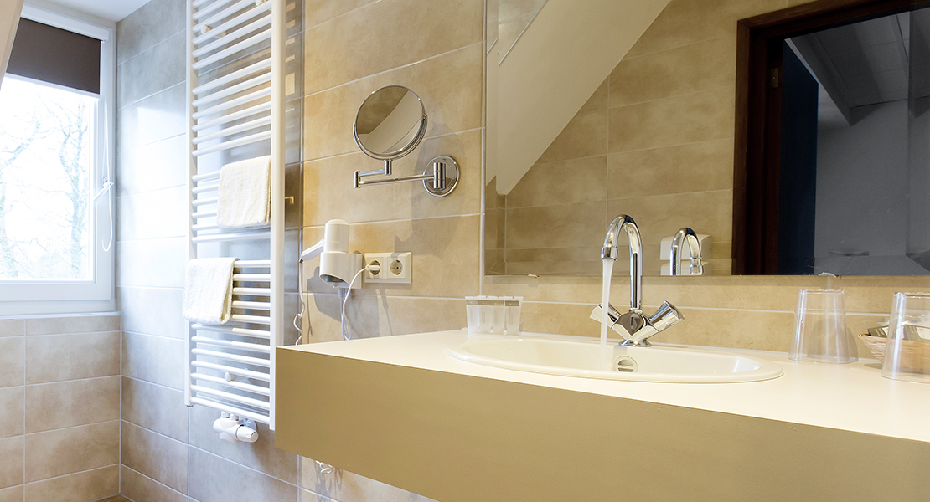
Hotel Brinkzicht in Vledder

Slide 14
Faciliteiten in hotel
Alles op basis van volledig pension;
Om 11.00 uur gratis onbeperkt koffie of thee;
‘s avonds na diner kopje koffie gratis.

Slide 15
Maandag 27 april 2020
12.00 uur Vertrek vanaf parkeerterrein van Keukencentrum Tieleman aan de Korendreef 15 in Middelharnis;
Onderweg een koffiestop;
In de middag inchecken in de Vreede Brinkzaal.
Avondprogramma Vrouwenkoor “Lisdoonvarna”

Slide 16
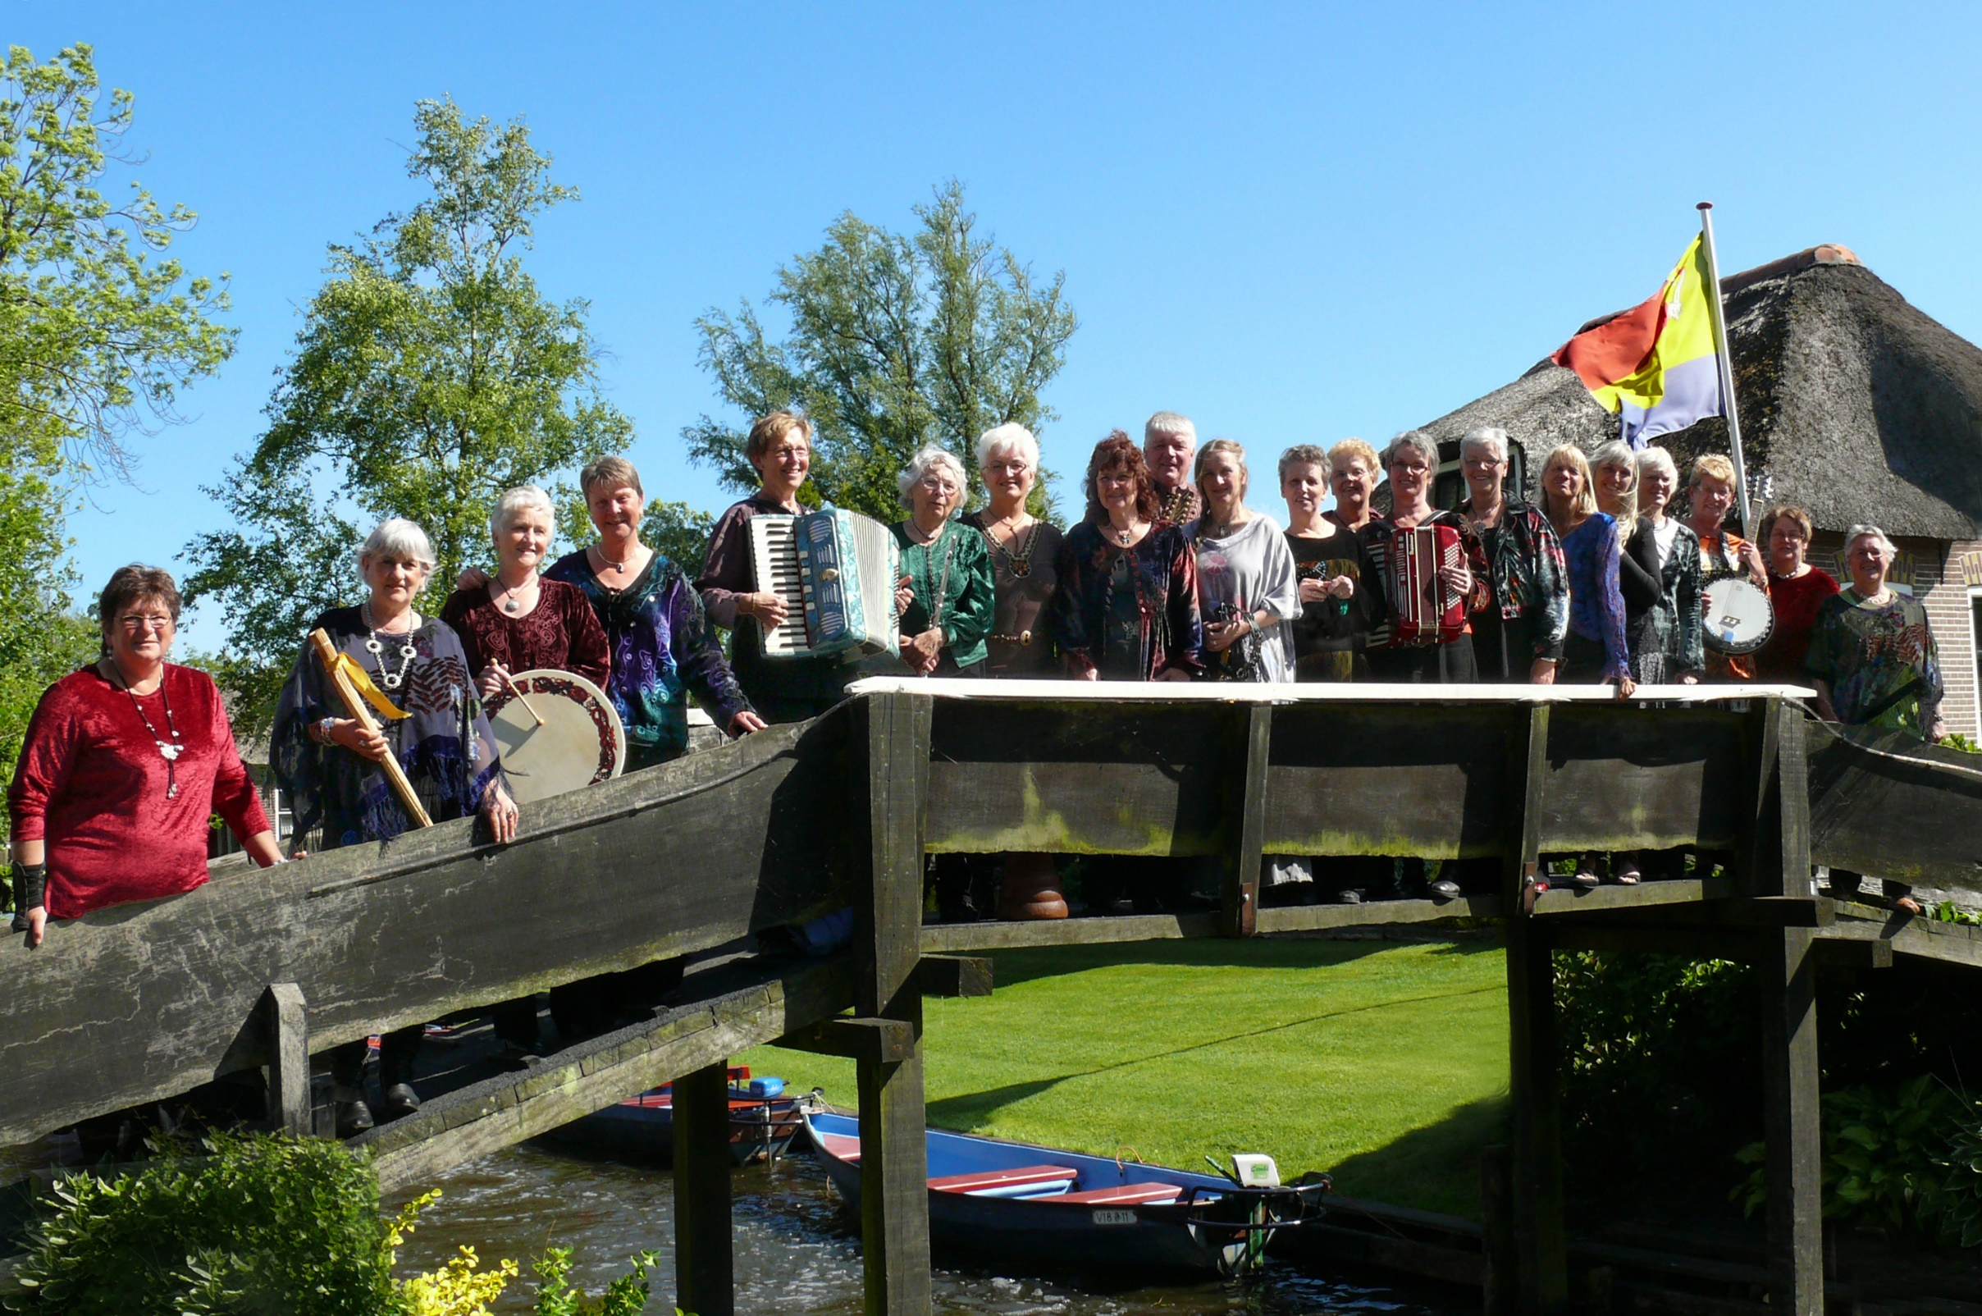

Slide 17
Dinsdag 28 april 2020
Halve dagtocht watersportstad Sneek;
Bezoek Fries scheepvaartmuseum;
Bezoek aan stadje.
Avondprogramma bowlen.

Slide 18
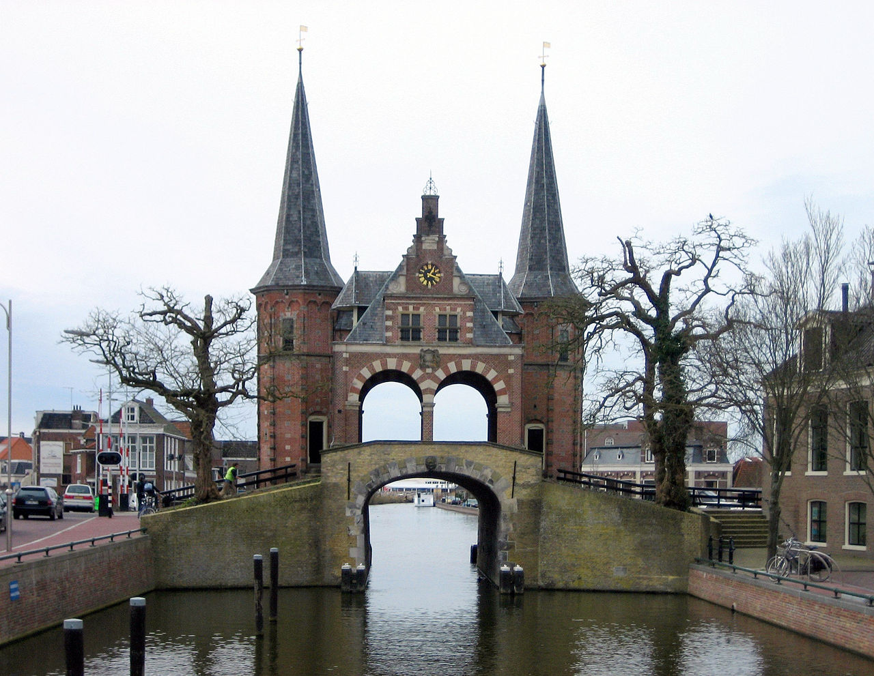

Slide 20
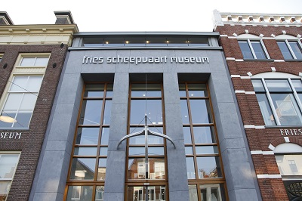

Slide 21
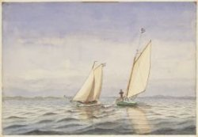

Slide 22
Woensdag 29 april 2020
Halve dagtocht naar Heiligerlee;
Bezoek Klokkengieterijmuseum;
5 gangen diner.
Avondprogramma muzikant Wim Dekker.

Slide 23
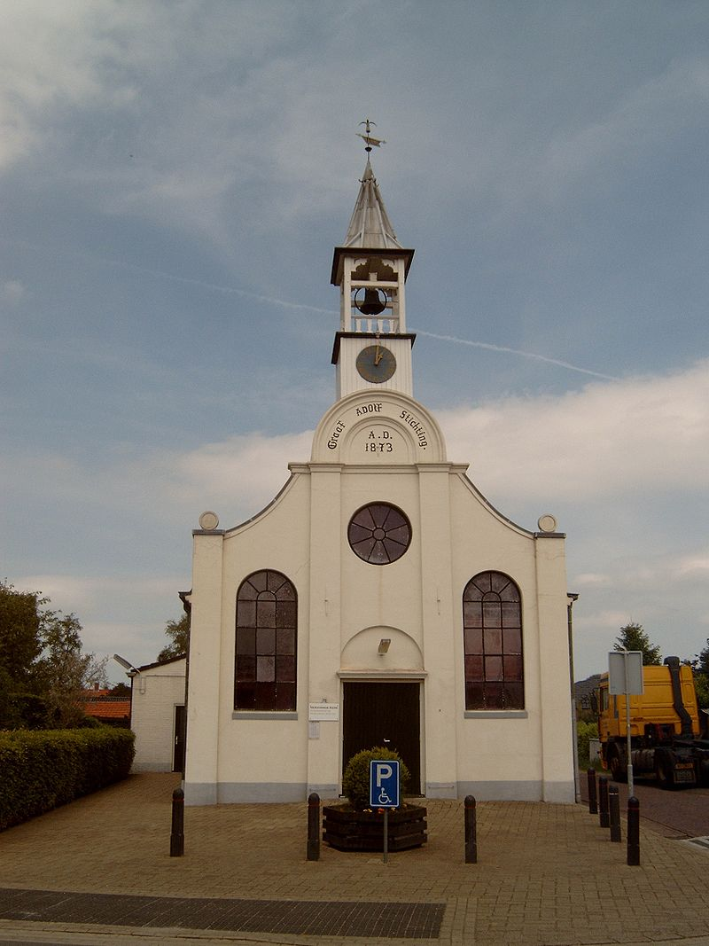
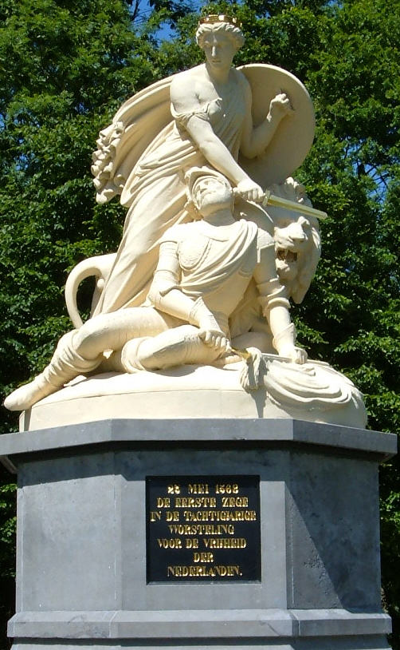

Slide 24
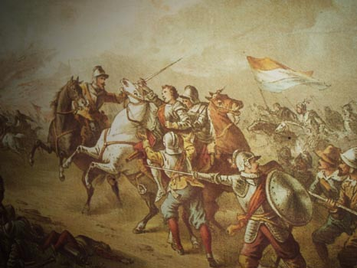

Slide 25
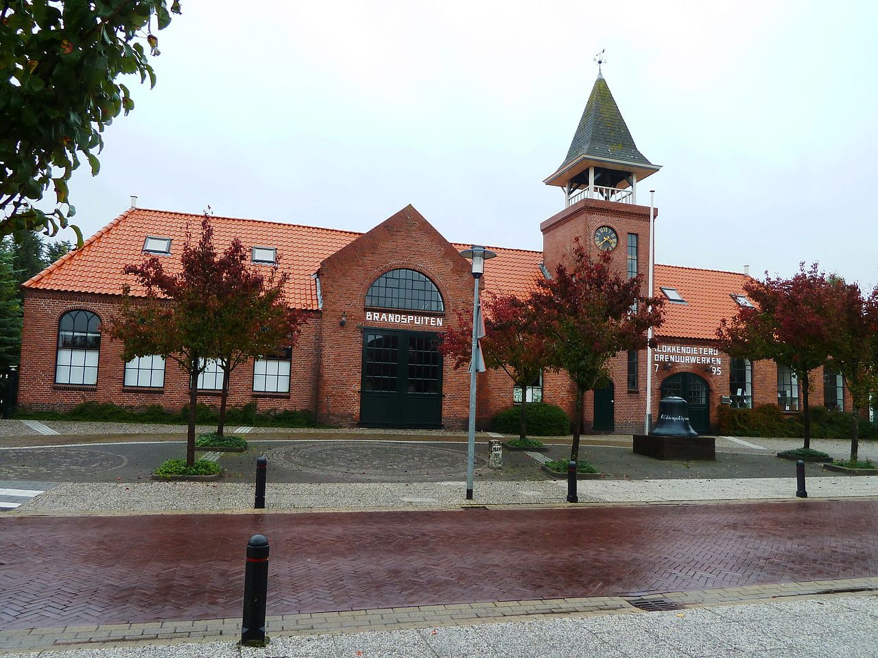

Slide 26
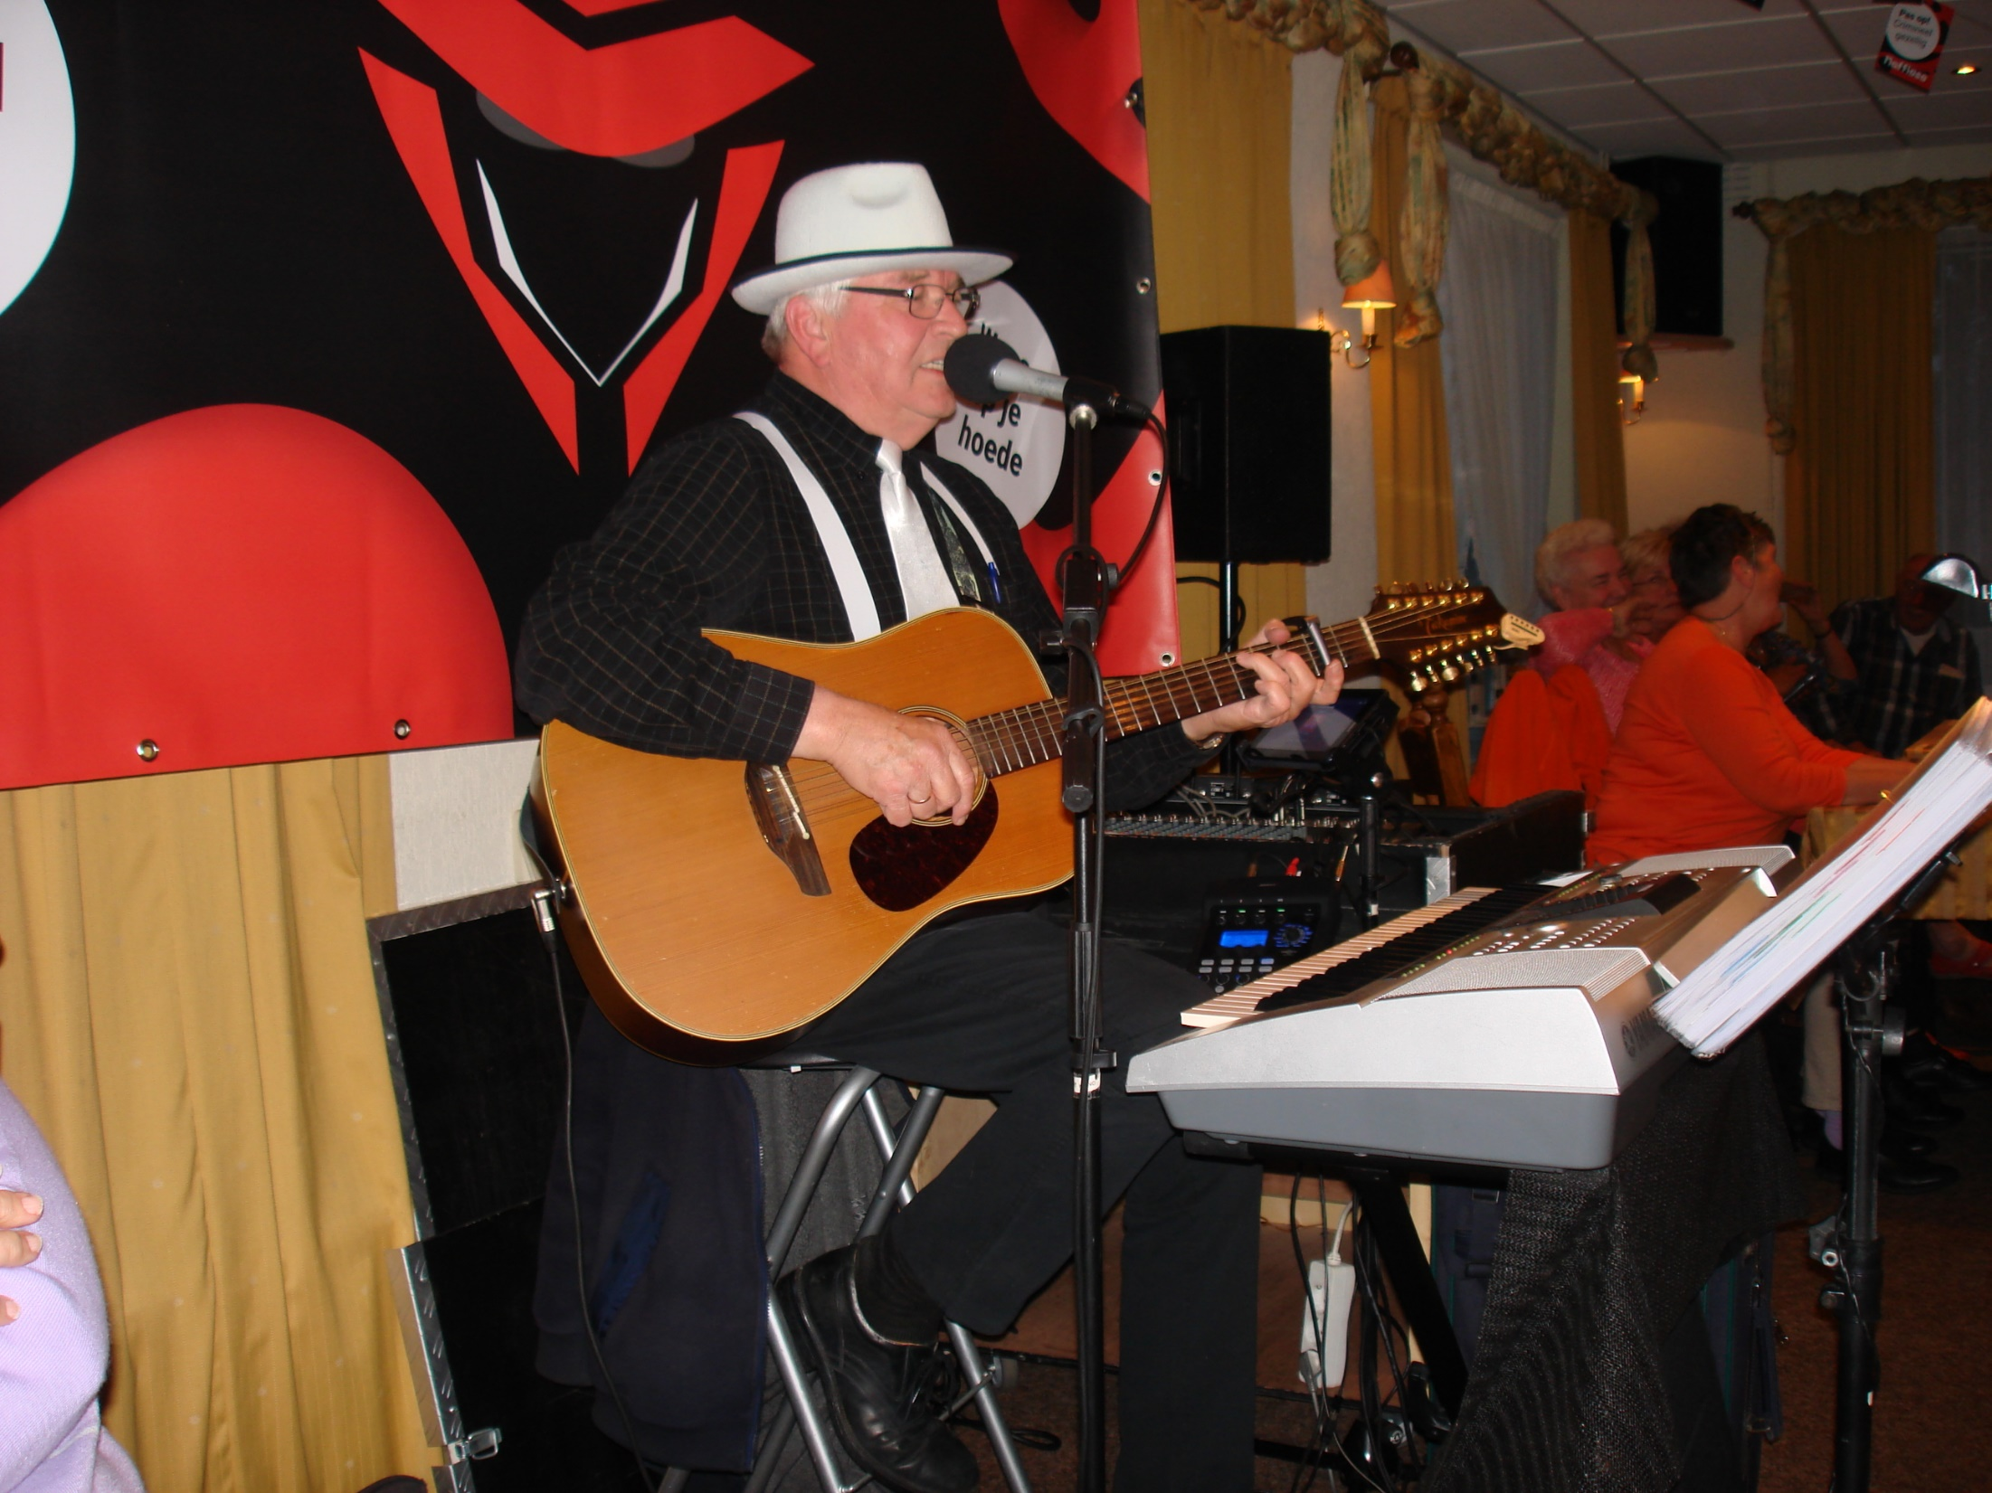

Slide 27
Donderdag 30 april 2020
Halve dagtocht naar Drachten en omgeving;
Shoppen in Dachten;
5 gangen diner.
Avondprogramma huismuzikant Bert en voordrachten.

Slide 28
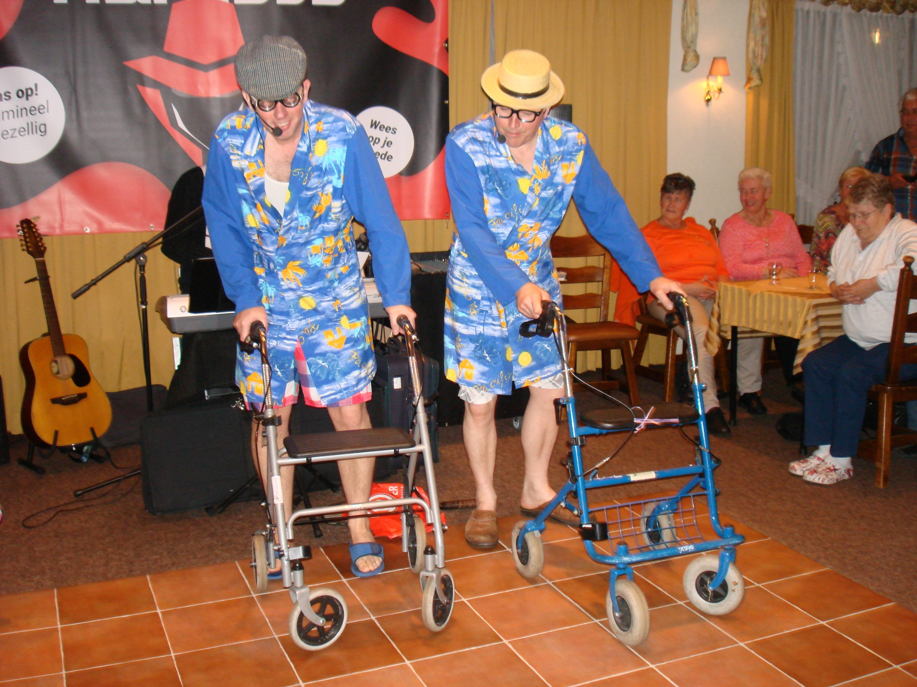

Slide 29
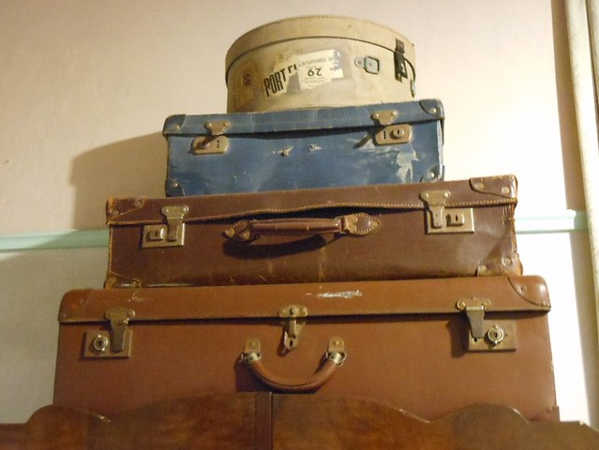
Vrijdag 1 mei 2020
Na het ontbijt inpakken koffers en weer naar huis

Slide 30
De kosten van dit alles zijn:
Voor een tweepersoonskamer
€ 390,-- per persoon
Zelf regelen:
annuleringsverzekering
reisverzekering
Voor een eenpersoonskamer
€ 420,-- per persoon
Zelf regelen:
annuleringsverzekering
reisverzekering

Slide 31
De boekingsprocedure.
Het maximaal aantal deelnemers aan deze reis is 56.
Helaas hebben wij maar een beperkt aantal éénpersoons kamers kunnen reserveren. Om iedereen een gelijke kans te geven om zich voor deze reis aan te melden, hebben wij besloten, dat u zich pas vanaf woensdag 15 januari vanaf 10.00 uur kunt aanmelden door een volledig ingevuld en ondertekend inschrijfformulier bij Riek Jordaan aan te leveren.
Inschrijving gaat in volgorde van binnenkomst bij Riek.
Haar adres staat op het inschrijfformulier.

Slide 32
De boekingsprocedure.
U ontvangt een boekingsbevestiging met factuur van de O-G-O.
Vooruit betalen voor 1 maart een bedrag van € 200,-- per boeking.
Rest te betalen voor 1 april 2020.
Te voldoen op de bankrekening van de OGO
NL15 RABO 0307 4304 21

